Slide 1
Своя игра
Выполнил: Смирнов Алексей 11 «А» МОУ СОШ
им.К.Н.Новикова
Руководитель: учитель биологии Щинова Л.А.

Slide 2
Эмбриональный период | 10 | 20 | 30 | 40 | 50
Генетика | 10 | 20 | 30 | 40 | 50
Мейоз | 10 | 20 | 30 | 40 | 50
Митоз | 10 | 20 | 30 | 40 | 50
ДНК и РНК | 10 | 20 | 30 | 40 | 50
??? | 10 | 20 | 30 | 40 | 50

Slide 3
Как по-другому называется эмбриональный период?

Slide 4
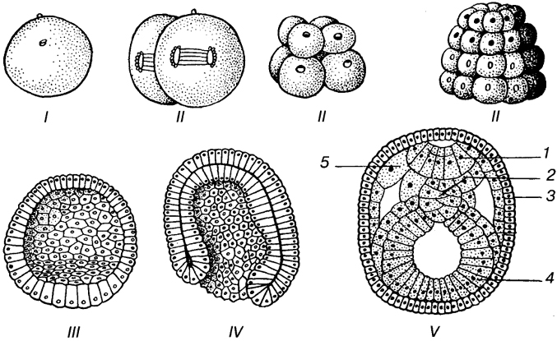
Зародышевый

Slide 5
Сколько существует основных этапов эмбрионального периода?

Slide 6
3 этапа

Slide 7
Как называется двухслойный зародыш?

Slide 8
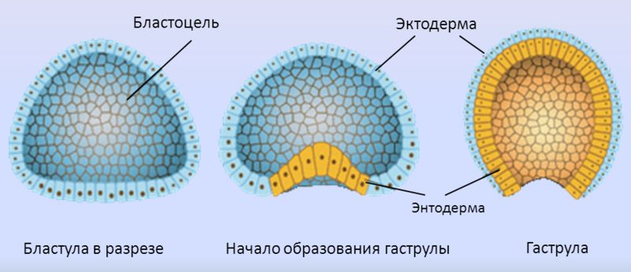
Гаструла

Slide 9
Как называется средний слой зародыша?

Slide 10
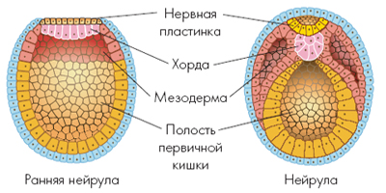
Мезодерма

Slide 11
Что формируется из эктодермы?

Slide 12
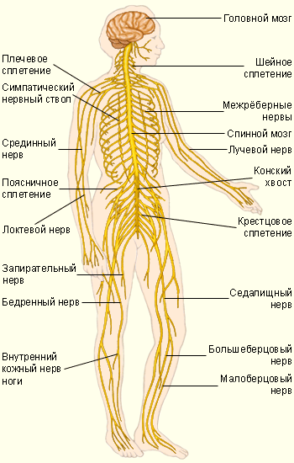
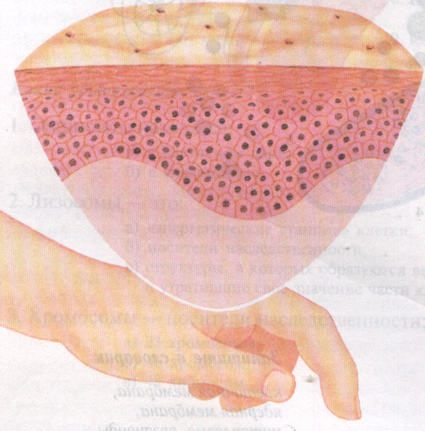
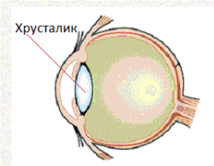
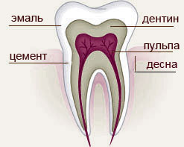
Нервная система
Эпителиальный покров
Хрусталик глаза
Эмаль зубов

Slide 13
Сколько существует законов Менделя?

Slide 14
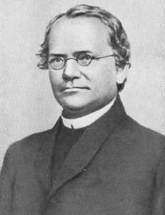
3 закона

Slide 15
Как называется ген, который преобладает сильнее других?

Slide 16
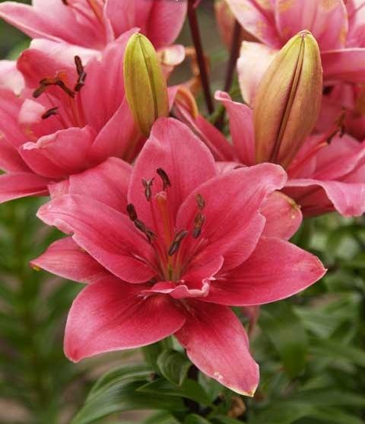
Доминантный

Slide 17
Как называется второй закон Менделя?

Slide 18
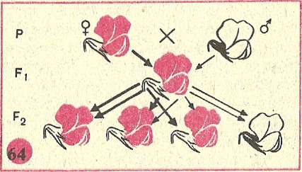
Расщепление

Slide 19
Сколько процентов снова оказывается гетерозиготами во втором законе Менделя?

Slide 20
50%

Slide 21
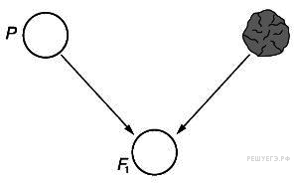
Рассмотрите на рисунке схему дигибридного скрещивания растений гороха и определите генотипы родителей?

Slide 22
AABB x aabb
(гладкая поверхность и светлая окраска – доминантные признаки; морщинистая, темная – рецессивный признак)

Slide 23
Сколько делений в мейоз?

Slide 24
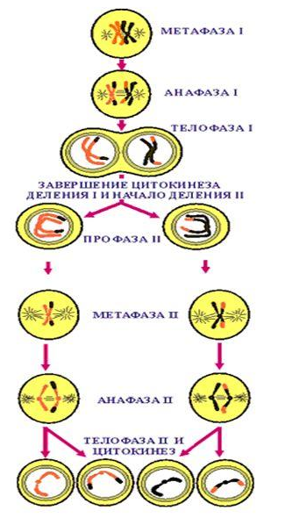
2 последовательных деления

Slide 25
Как называется обмен участками гомологичных хромосом?

Slide 26
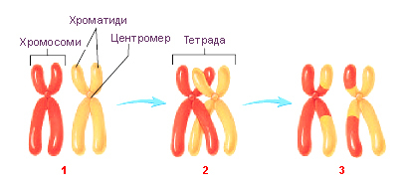
Кроссинговер

Slide 27
Какой процесс характерен для первой фазы мейоза?

Slide 28
Конъюгация

Slide 29
В какой фазе хромосомы (хроматиды) располагаются в плоскости экватора клетки?

Slide 30
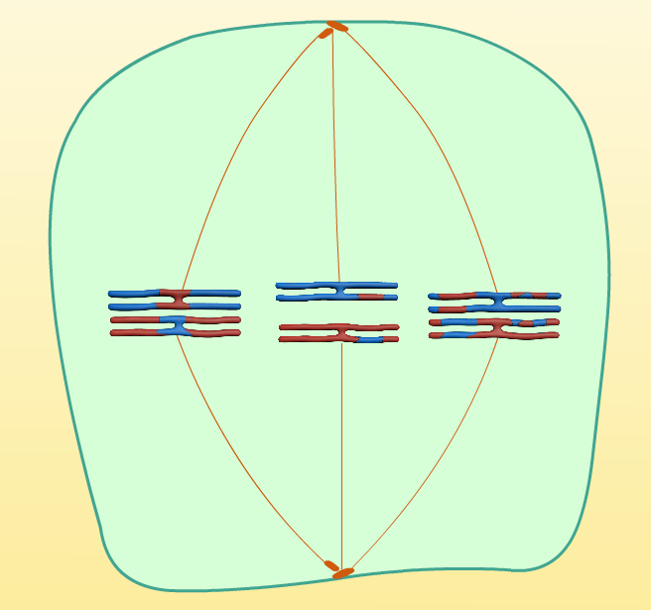
Метафаза

Slide 31
Какие клетки образуются у человека в процессе мейоза?

Slide 32
Половые клетки

Slide 33
Как расшифровывается ДНК?

Slide 34
Дезоксирибонуклеиновая кислота

Slide 35
Какую форму имеет молекула ДНК?

Slide 36
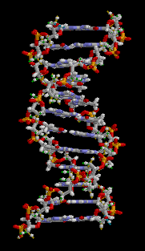
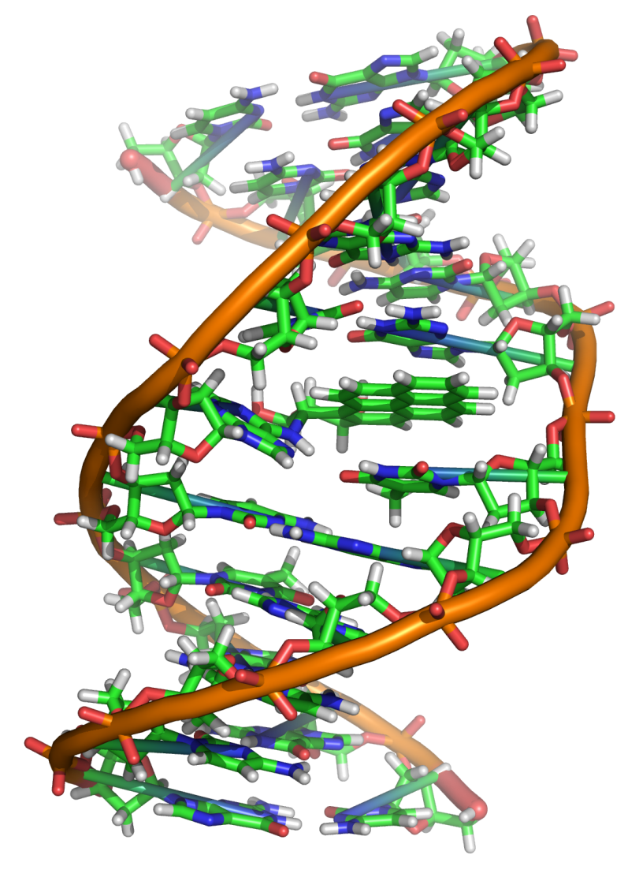
Двойная спираль

Slide 37
Где происходит синтез молекул ДНК в клетке?

Slide 38
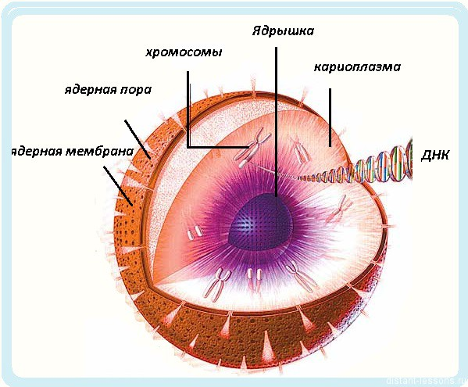
В ядре

Slide 39
Какое азотистое основание содержит молекула РНК в отличие от ДНК?

Slide 40
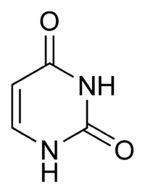
Урацил

Slide 41
На какую молекулу переписывается информация о последовательном расположении аминокислот в молекуле белка в ядре с молекулы ДНК?

Slide 42
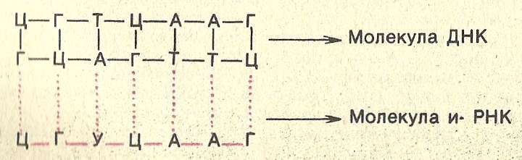
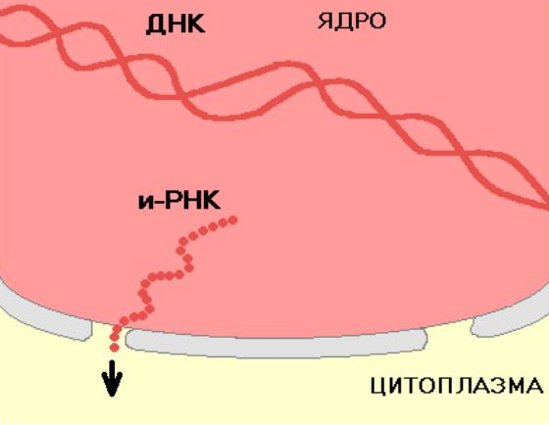
иРНК

Slide 43
Сколько существует сред обитания?

Slide 44
4 среды

Slide 45
Что изучает наука микология?

Slide 46
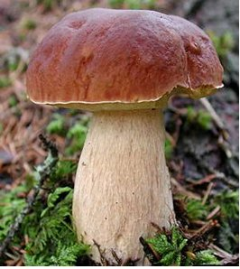
Грибы

Slide 47
Как по-другому называется цепь выедания?

Slide 48
Пастбищная цепь

Slide 49
Как называются организмы, разрушающие отмершие остатки живых существ?

Slide 50
Редуценты

Slide 51
Кто не имеет оформленного ядра?

Slide 52
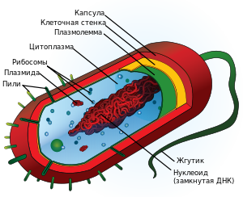
Прокариоты

Slide 53
Митоз – это проявление жизни на … уровне организации жизни

Slide 54
Клеточном

Slide 55
Благодаря какому процессу в ходе митоза образуются дочерние клетки с набором хромосом, равным материнскому?

Slide 56
Образования хроматид

Slide 57
Сущность митоза состоит в образовании двух дочерних клеток с …

Slide 58
С одинаковым набором хромосом, равным материнской клетке

Slide 59
Что образуются в результате митоза из одной материнской диплоидной клетки?

Slide 60
2 клетки с набором хромосом, равным набору хромосом материнской клетки

Slide 61
Какие клетки образуются в процессе митоза?

Slide 62
Соматические клетки

